Slide 1
难以控制的哮喘
桌面助手2
案例研究1：爱丽丝
海梅-科雷亚-德索萨、卡塔琳娜-斯塔夫里奇
葛兰素史克（GSK）提供了无限制的教育资助，以支持本案例研究的开发，但未参与其内容的制定。

Slide 2
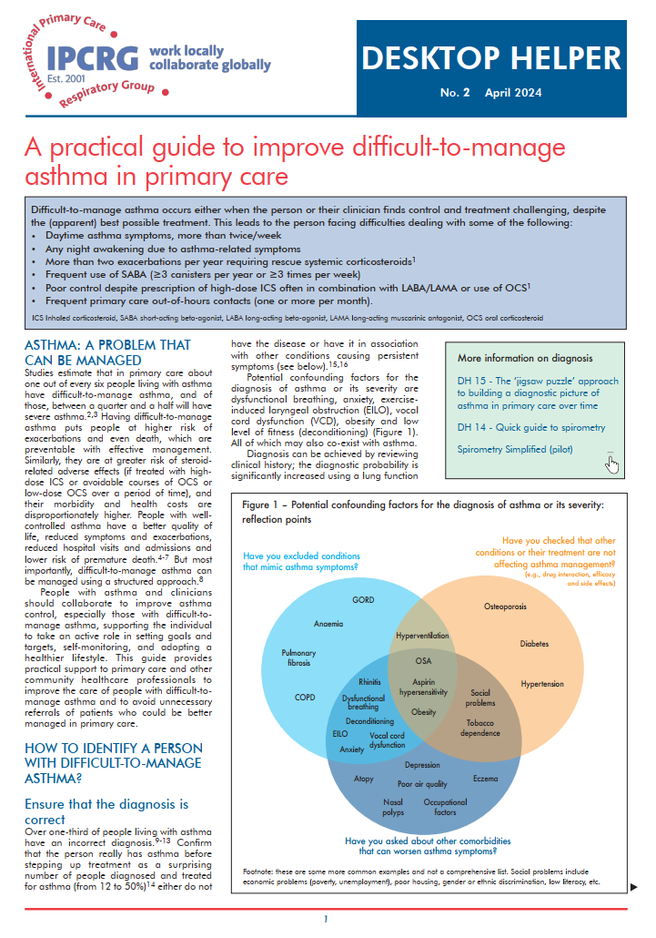
桌面助手2号：专为难以控制的哮喘设计
改善初级保健中难治性哮喘的实用指南
如何识别患有难治性哮喘的患者？
确保诊断准确无误。
查找并管理合并症
在进行结构化审查时，您需要检查哪些内容？
此桌面助手可通过以下链接访问：
https://www.ipcrg.org/dth2
葛兰素史克（GSK）提供了无限制的教育资助，以支持本案例研究的开发，但未参与其内容的制定。

Slide 3
案例研究 1
爱丽丝与母亲一同前往预约的就诊，母亲担心她的哮喘病情不佳，因为过去两个月里，她有几天在夜间及打篮球时出现喘息和呼吸困难的症状。
她长期以来一直状况良好，但最近又开始出现这些症状。
哪些因素阻碍了该患者的病情控制和治疗？
这是否属于难治性哮喘的病例？
葛兰素史克（GSK）提供了无限制的教育资助，以支持本案例研究的开发，但未参与其内容的制定。

Slide 4
学习目标
在本案例研究练习结束时，医疗保健专业人员（HCP）应能够：
列举并识别哮喘管理中的一些挑战。
分析并评估患者临床病史对哮喘管理的影响，并考虑患者自身对哮喘管理的信念和先入之见。
制定并执行对出现喘息和呼吸困难症状患者的定期随访计划，促进药物依从性并支持自我管理。
葛兰素史克（GSK）提供了无限制的教育资助，以支持本案例研究的开发，但未参与其内容的制定。

Slide 5
咨询1
者：爱丽丝
14岁，来自一个四口之家：父亲（40岁），母亲（38岁）和一个弟弟（11岁）。
她的父亲在一家保险公司工作，母亲是商店经理。
该家庭在饮食和锻炼方面较为注重健康。
家中无人吸烟。爱丽丝的大部分朋友也不吸烟。
爱丽丝在学校和当地篮球队打篮球，每周训练三次，偶尔在周末参加比赛。
葛兰素史克（GSK）提供了无限制的教育资助，以支持本案例研究的开发，但未参与其内容的制定。

Slide 6
桌面助手2号：专为难治性哮喘设计
进行结构化评估时应检查哪些内容？
哮喘控制
烟草依赖
患者教育与自我监测
加重因素与诱因
药物治疗
依从性与吸入器使用技巧
肥胖
心理支持
转诊至专科评估
葛兰素史克（GSK）提供了无限制的教育资助，以支持本案例研究的开发，但未参与其内容的制定。

Slide 7
咨询1
病史
她8岁时被家庭医生诊断出患有哮喘，因为她感冒或在春季时经常出现喘息、呼吸困难和偶尔咳嗽的症状。
爱丽丝对尘螨和草花粉过敏。
两年前，她进行了血液和皮肤点刺试验，确认了过敏反应。她还接受了肺功能测试，确诊为哮喘。
自哮喘确诊并开始治疗以来，爱丽丝总体状况良好，仅偶尔出现与病毒感染相关的少量发作。她从未住院治疗，仅在童年时期因两次前往急诊室就诊
葛兰素史克（GSK）提供了无限制的教育资助，以支持本案例研究的开发，但未参与其内容的制定。

Slide 8
咨询1
病史
她的父母身体健康。家中其他成员均无哮喘或过敏病史。
她的父亲的妹妹和一位母系表亲患有哮喘，而她的祖父患有过敏性鼻炎。
该家庭居住在现代化的房屋中，家中无宠物。
她唯一的常规药物是哮喘药物，每日两次吸入性皮质类固醇（ICS），并被建议在运动前吸入两次速效吸入剂（SABA）。
她不服用任何药物来缓解偶尔出现的鼻部症状，只要避免进入尘土飞扬的房间，这些症状很少会困扰她。在春季，她有时需要服用口服抗组胺药数天。
葛兰素史克（GSK）提供了无限制的教育资助，以支持本案例研究的开发，但未参与其内容的制定。

Slide 9
咨询1
当前演示文稿
您认识爱丽丝和她的家人已经有一段时间了，因为他们一直以来都定期到您这里就诊。爱丽丝大约一年前曾预约您进行哮喘复诊，六个月前则预约了诊所护士进行随访。
哮喘控制 爱丽丝报告称哮喘控制良好。然而，她在哮喘控制测试（ACT）中的回答得分为19分，对应于哮喘控制不佳的水平。
吸烟 她不吸烟，她的亲密朋友也不吸烟，不过，有时她会遇到吸烟的朋友。
患者教育与自我监测 护士在就诊前检查了她的吸入器使用方法。爱丽丝能够正确使用吸入器。当她出现症状时，她会额外使用短效β受体激动剂（沙丁胺醇），大约每周一次，或偶尔在运动前使用。
葛兰素史克（GSK）提供了无限制的教育资助，以支持本案例研究的开发，但未参与其内容的制定。

Slide 10
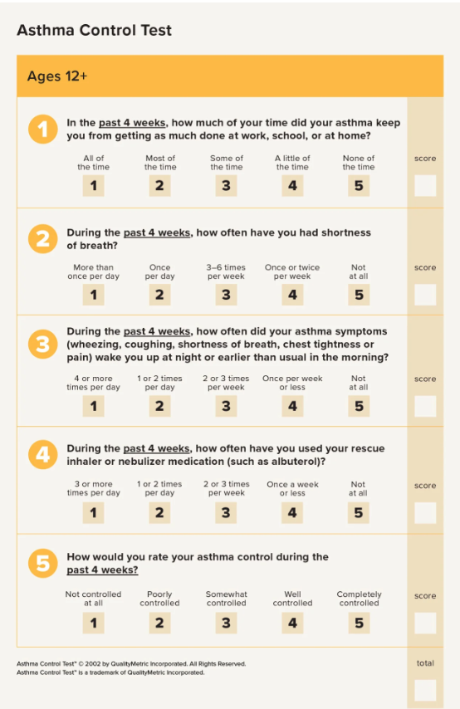
https://www.asthmacontroltest.com/en-gb/welcome/
19
19

Slide 11
咨询1
当前演示，继续
加重因素和诱因
艾丽丝发现，每次她去朋友家（家中摆放着旧沙发或书籍）时，接触到灰尘后，症状（流涕和轻微喘息）会加重。在春季，当有人在她家附近割草时，她也会感到症状加重。她有对尘螨和草花粉过敏的病史。
药物治疗 爱丽丝被处方吸入用布地奈德200微克（DPI），每日两次；按需吸入沙丁胺醇，通过定量吸入器（pMDI）。
依从性和吸入器使用技巧 爱丽丝报告称，她并不总是按照推荐的方式使用她的ICS。她很少每天使用两次，而且经常忘记使用，或者如果没有症状就决定不使用。当她出现喘息或呼吸困难时，她会使用她的SABA急救吸入器。尽管她已被建议在运动前吸入两下SABA，但她很少这样做，因为她觉得心跳加快。她能够正确使用吸入器。
葛兰素史克（GSK）提供了无限制的教育资助，以支持本案例研究的开发，但未参与其内容的制定。

Slide 12
咨询1
当前演示，继续
肥胖 BMI正常范围。
心理支持 爱丽丝担心自己的身体状况与以往不同，这影响了她打篮球的表现。这可能是她寻求改变的主要动力，因为她非常渴望成为团队的一员。
探索爱丽丝的健康观念与先入之见
她不喜欢每天都要使用吸入器。一些患有哮喘的同事告诉她，吸入器可能有害。她查阅了一些网站，还读到定期治疗很重要。她不知道该相信什么。她还担心这会影响她在篮球比赛中的表现。
转诊至专科评估 目前还不是。
葛兰素史克（GSK）提供了无限制的教育资助，以支持本案例研究的开发，但未参与其内容的制定。

Slide 13
咨询1
临床检查/检查
研究结果：
心肺听诊正常。脉搏率80次/分。
最新肺功能检查结果正常（两年前）。
其峰值呼气流量为330 L/min。
身高165 cm：呼气量445 L，（74%）/患者最佳值450 L，（73%）
问题： 您如何评价这些发现？
葛兰素史克（GSK）提供了无限制的教育资助，以支持本案例研究的开发，但未参与其内容的制定。

Slide 14
咨询1
临床检查/检查
结论：
胸部检查未见异常。
她的峰值呼气流量为最佳值的73%。
依从性似乎是一个需要讨论的问题。
问题：
接下来应采取哪些管理措施？
葛兰素史克（GSK）提供了无限制的教育资助，以支持本案例研究的开发，但未参与其内容的制定。

Slide 15
咨询1
管理
下一步：
依从性：
我们询问了她对使用吸入器的看法。她对目前使用的吸入器感到舒适吗？是否有任何不适的副作用？吸入器使用过程中是否存在其他问题？
我们向她解释说“很多人会忘记服药，这很正常”，但或许她可以尝试使用提醒工具（如手机闹钟）来帮助自己记得按时服用，因为她目前有症状且感觉不如预期般舒适。
可能的治疗方案调整：
我们解释说，可以在同一个吸入器装置中同时使用控制器和缓解剂，这样做有帮助，因为当她吸入缓解症状时，也在使用治疗哮喘的药物。爱丽丝更愿意继续尝试相同的治疗方案，但会努力记住用药剂量。
我们同意在四周后安排一次新的会议，以讨论当前情况。
葛兰素史克（GSK）提供了无限制的教育资助，以支持本案例研究的开发，但未参与其内容的制定。

Slide 16
咨询2，四周后
临床病史摘要、体格检查及检查结果
爱丽丝表示，她一直使用手机闹钟提醒自己按时使用吸入器，并且能够记住按时使用。她感觉好多了。她每周出现轻微喘息的次数少于一次，使用了缓解吸入器后感觉好转。
她觉得需要使用蓝色吸入器，但不喜欢在运动时使用该吸入器对心跳产生的影响。
她还确认使用两种不同类型的吸入器（DPI用于控制病情，pMDI用于缓解症状）有些令人困惑。
研究结果：
ACT 评分:22（哮喘控制良好）
她在诊所的峰值呼气流量为 370 L/min（82%）。
打篮球没有影响。
问题：
您还有什么其他问题想问这位患者吗？
葛兰素史克（GSK）提供了无限制的教育资助，以支持本案例研究的开发，但未参与其内容的制定。

Slide 17
咨询2，四周后
患者信息 / 临床检查 / 检查项目
研究结果表明：
[_______________________________________________]
问题：
到目前为止，你的结论是什么？
葛兰素史克（GSK）提供了无限制的教育资助，以支持本案例研究的开发，但未参与其内容的制定。

Slide 18
咨询2，四周后
诊断
您认为爱丽丝的症状主要归因于不规律服药。
偶尔接触二手烟似乎不是问题。爱丽丝的大多数朋友都在进行体育锻炼且不吸烟。
爱丽丝对运动前使用药物仍感到不安。她不喜欢短效β受体激动剂（SABA）的副作用。
使用两种不同类型的吸入器会造成混淆。
一种 ICS/福莫特罗吸入器 可考虑 - MART。尽管副作用可能相似，但她可在开始篮球训练前两小时使用。
问题：
您接下来的管理步骤是什么？
葛兰素史克（GSK）提供了无限制的教育资助，以支持本案例研究的开发，但未参与其内容的制定。

Slide 19
咨询2，两周后
管理
下一步：
您主动与爱丽丝讨论她对药物治疗的担忧和顾虑。您提供了建议，并推荐了一些网站供她进一步了解。
与艾丽丝共同决定改用ICS/福莫特罗吸入剂（布地奈德160微克/福莫特罗4.5微克）定量吸入器，采用MART方案。
建议她在运动前尝试使用吸入剂，并观察是否确实有效。
建议使用应用程序记录症状变化。
告知艾丽丝在3-4个月后回诊复查。
葛兰素史克（GSK）提供了无限制的教育资助，以支持本案例研究的开发，但未参与其内容的制定。

Slide 20
GINA 2024 – 简化轨道 1
步骤 5
转诊至专家进行评估、表型分析及严重哮喘的辅助治疗。
步骤 3
低剂量维持治疗与缓解治疗（MART）使用低剂量吸入性糖皮质激素（ICS）联合福莫特罗
步骤 4
使用低剂量吸入性皮质类固醇（ICS）-福莫特罗的维持治疗与缓解治疗（MART）
步骤 1-2
按需使用低剂量 ICS-福莫特罗缓解剂（仅含空气）
在第1轨道中，对于以下情况，推荐使用按需低剂量联合吸入性皮质类固醇（ICS）与福莫特罗（formoterol）的治疗方案（步骤1-2）:
1. 哮喘控制良好的患者的减量治疗
哮喘控制良好的患者，在低剂量维持治疗和吸入性皮质类固醇（ICS）-福莫特罗或
定期低剂量ICS联合按需使用短效β受体激动剂（SABA）治疗的情况下，可考虑减量治疗
2. 哮喘初始治疗，适用于此前仅使用SABA治疗的患者
（或新诊断哮喘患者），且肺功能正常或轻度减退
以下列出的某些临床因素可能提示应在第3步开始治疗，采用低剂量吸入性皮质类固醇（ICS）联合福莫特罗维持治疗及缓解治疗。
https://ginasthma.org/wp-content/uploads/2024/05/GINA-2024-Strategy-Report-24_05_22_WMS.pdf

Slide 21
咨询3，三个月后
临床检查/检查
一项新的审查，考虑到之前的步骤：
进行一次结构化的审查，重点关注以下要素：
哮喘控制
吸烟暴露
患者教育与自我监测
加重因素与诱因
药物治疗
依从性与吸入器使用技巧.
肥胖
心理支持
转诊至专科评估
葛兰素史克（GSK）提供了无限制的教育资助，以支持本案例研究的开发，但未参与其内容的制定。

Slide 22
咨询3，三个月后
患者信息 / 临床检查 / 检查项目
爱丽丝报告称她一直规律使用吸入器。她感觉好多了。
她曾在一次轻微病毒感染时出现过一次轻微喘息和咳嗽。她增加了吸入剂量（ICS/福莫特罗）后感觉好转。
她认为MART治疗方案简单易行，与她的日常安排非常契合。
该应用程序有助于她理解依从性与症状之间的关系。
相关网站帮助她更好地了解了自己的哮喘病情。
ACT评分:25。峰值呼气量:400 L/min（89%）。
问题：
您目前的结论是什么，接下来您计划采取哪些步骤？
葛兰素史克（GSK）提供了无限制的教育资助，以支持本案例研究的开发，但未参与其内容的制定。

Slide 23
咨询3，三个月后
管理
下一步：
爱丽丝似乎控制得很好，并且更加意识到定期使用治疗的重要性。
她很高兴MART方案为她提供了一些灵活性，并觉得自己更有能力自我管理病情。
母亲对爱丽丝的状况感到欣慰，并信任她能够自行处理症状并及时报告异常情况。
我们讨论了是否需要制定书面哮喘管理计划，但爱丽丝更倾向于使用应用程序。
然而，出于安全考虑并作为提醒，仍为母亲提供了一份计划。该计划还包含哮喘发作时应采取的明确措施。
葛兰素史克（GSK）提供了无限制的教育资助，以支持本案例研究的开发，但未参与其内容的制定。

Slide 24
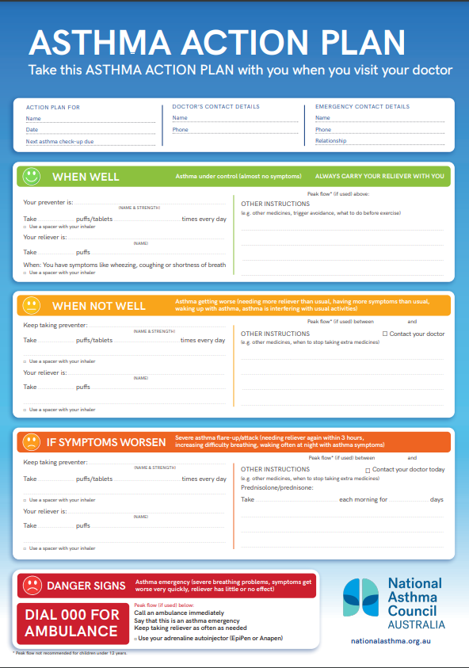
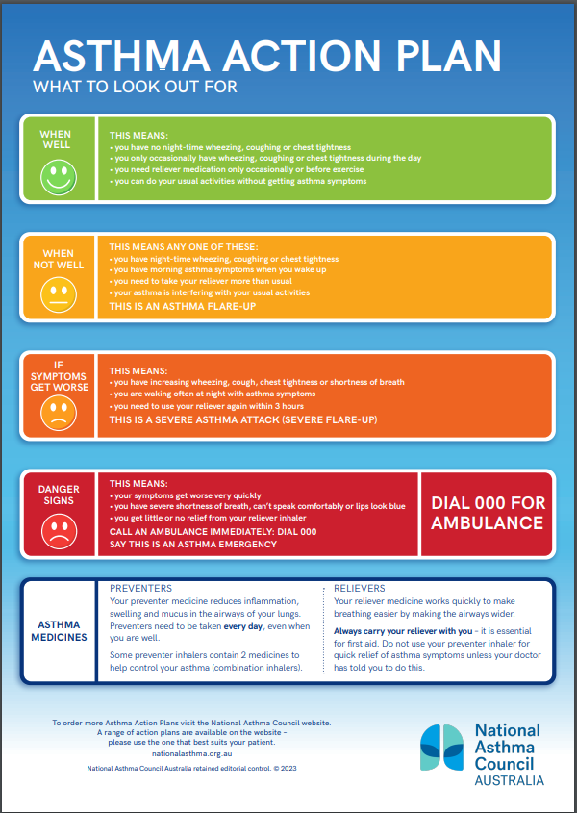
https://d8z57tiamduo7.cloudfront.net/resources/NAC-Asthma-Action-Plan-2023-Update-HD.pdf

Slide 25
咨询3，三个月后
管理
请告知患者在6至9个月后复诊，或如有需要可提前复诊。
葛兰素史克（GSK）提供了无限制的教育资助，以支持本案例研究的开发，但未参与其内容的制定。

Slide 26
摘要
依从性是实现哮喘控制的重要问题。
许多患者在感觉好转时会忘记或漏服药物。
采用开放式、不带评判的访谈方式，结合恰当的问题，可能有助于识别依从性差的情况。
MART方案可用于应对症状波动及依从性困难。
提升患者能力并促进自我管理是实现哮喘控制和患者健康的重要步骤。
结构化护理和定期哮喘评估对支持患者并确保提供哮喘正确护理至关重要。
葛兰素史克（GSK）提供了无限制的教育资助，以支持本案例研究的开发，但未参与其内容的制定。

Slide 27
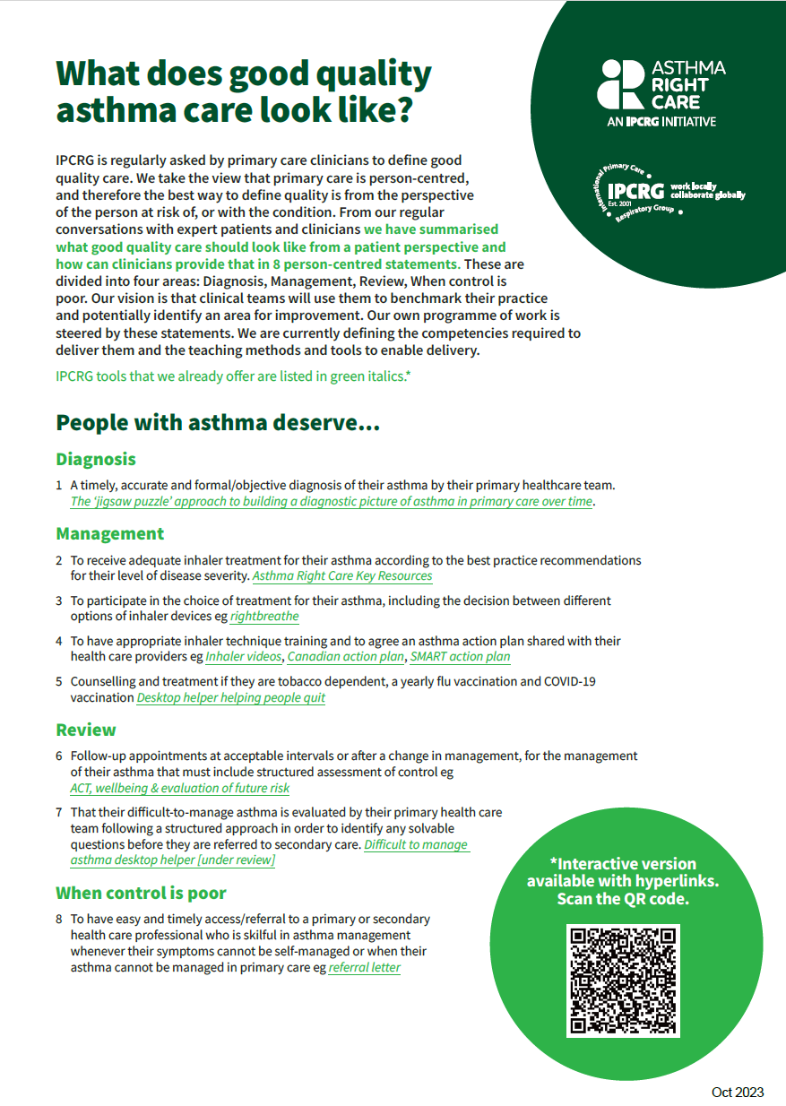
https://www.ipcrg.org/asthmarightcare/what-does-good-quality-asthma-care-look-like

Slide 28
桌面助手2号：专为难治性哮喘设计
了解更多关于桌面助手：
葛兰素史克（GSK）提供了无限制的教育资助，以支持本案例研究的开发，但未参与其内容的制定。

